Slide 1
Тема: «Применение метода Интеллект - карт в образовательном процессе дошкольной группы»
Выполнила работу: воспитатель1 кв. категории
Зайнуллина Елена Николаевна
Муниципальное дошкольное образовательное автономное учреждения «Детский сад № 78 «Пчелка» г. Орска

Slide 2
«Применение метода Интеллект - карт в образовательном процессе дошкольной группы»
«Учите ребёнка каким-нибудь неизвестным ему пяти словам - он будет долго и напрасно мучиться, но свяжите двадцать таких слов с картинками, и он усвоит на лету».
К. Д. Ушинский

Slide 3
Цель: формирование компетентности педагогов в использовании метода интеллект-карт в развитии речи у дошкольников.

Slide 4
Задачи:
1. Вызвать у педагогов интерес к методу интеллект-карт.
2. Познакомить педагогов с методом интеллект-карт, рекомендациями по их составлению.
3. Создать условия для получения педагогами практического опыта создания интеллект-карты.

Slide 5
Планируемый результат: повышение уровня профессиональной компетенции педагогов ДОУ, их мотивации по системному использованию в практике развития речи детей дошкольного возраста метода интеллект-карт.

Slide 6
Интеллект-карты (в оригинале Mind maps) - разработка Тони Бьюзена, известного писателя, лектора и консультанта по вопросам интеллекта, психологии обучения и проблем мышления.
В мир дошкольных технологий, интеллект – карты пришли благодаря кандидату педагогических наук В. М. Акименко, который предложил использовать этот метод для развития связной речи у детей.

Slide 7
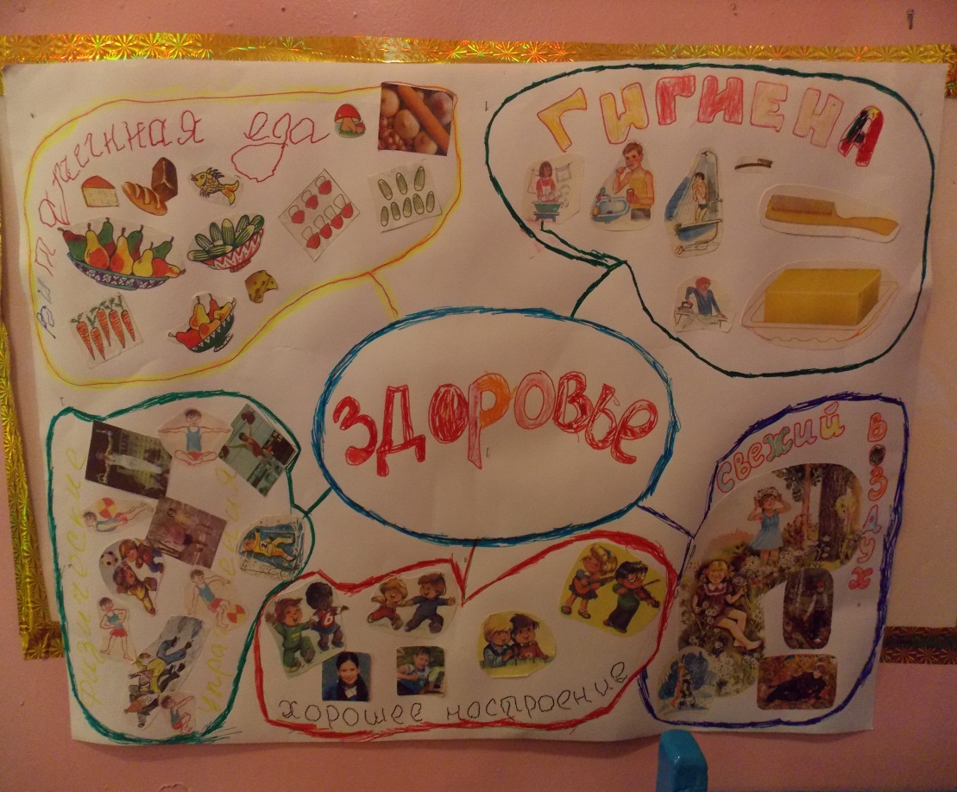
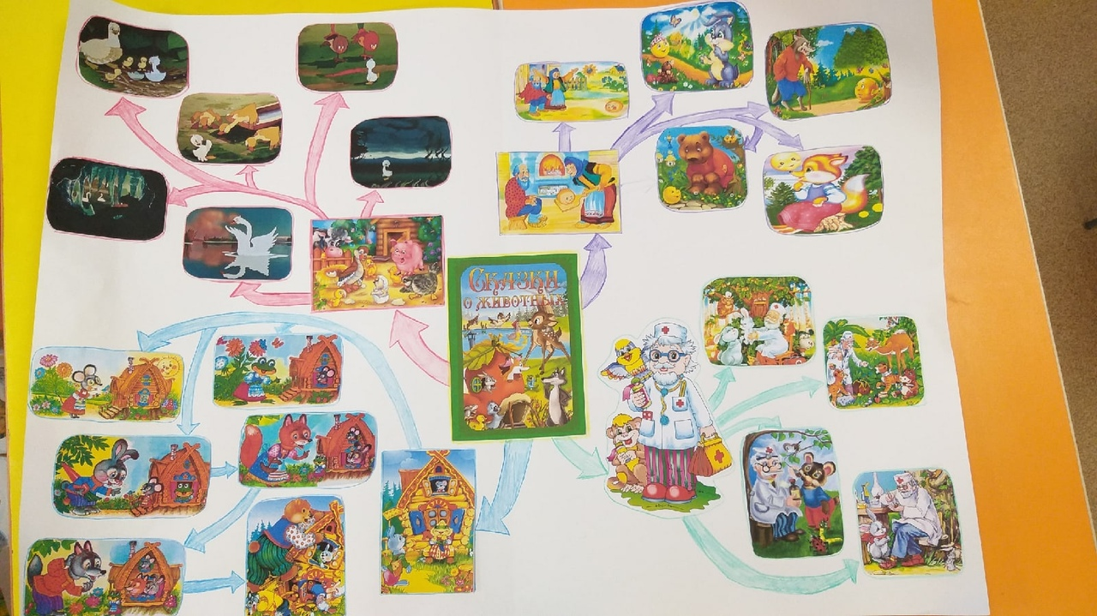
Интеллект-карты – это уникальный и простой метод запоминания информации.

Slide 8
С помощью интеллект – карты решаются следующие задачи:
развитие быстрого восприятия и запоминания
повышение мотивации
грамотное планирование решения задачи
формирует упорядочение мыслей
рост достижение успеха
экономия времени

Slide 9
Общие требования к составлению интеллект –карты:
• Главная идея обводится в центре страницы.
• Лист располагается горизонтально.
• Писать надо разборчиво печатными заглавными буквами.
• Для каждого ключевого момента проводятся расходящиеся от центра ответвления (в любом направлении), используя ручки, карандаши или фломастеры разного цвета.
• Каждая мысль обводится.
• В процессе моделирования добавляются символы и иллюстрации.
• Наглядность представлена в виде предметов, объектов, рисунков и т.д

Slide 10
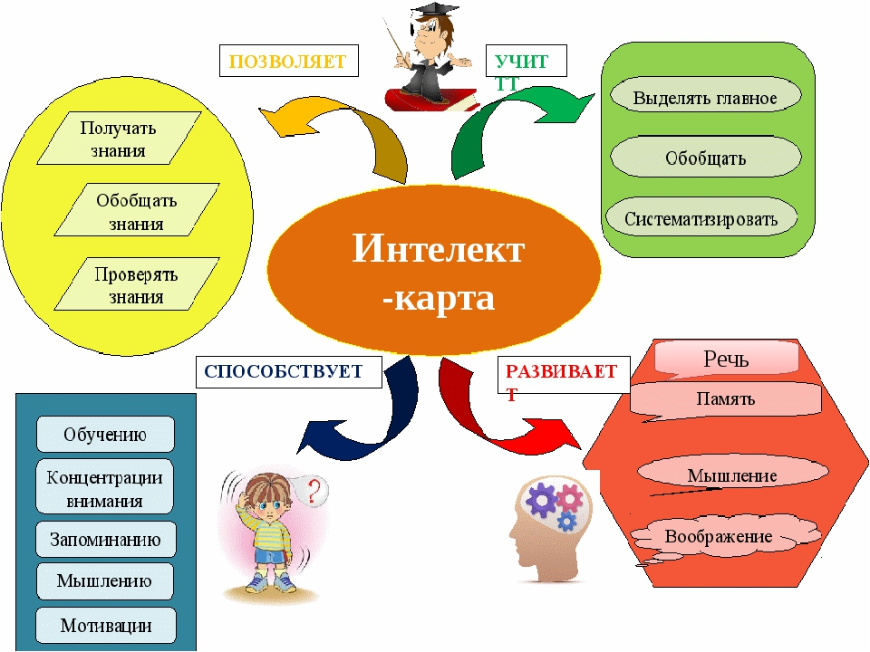

Slide 11
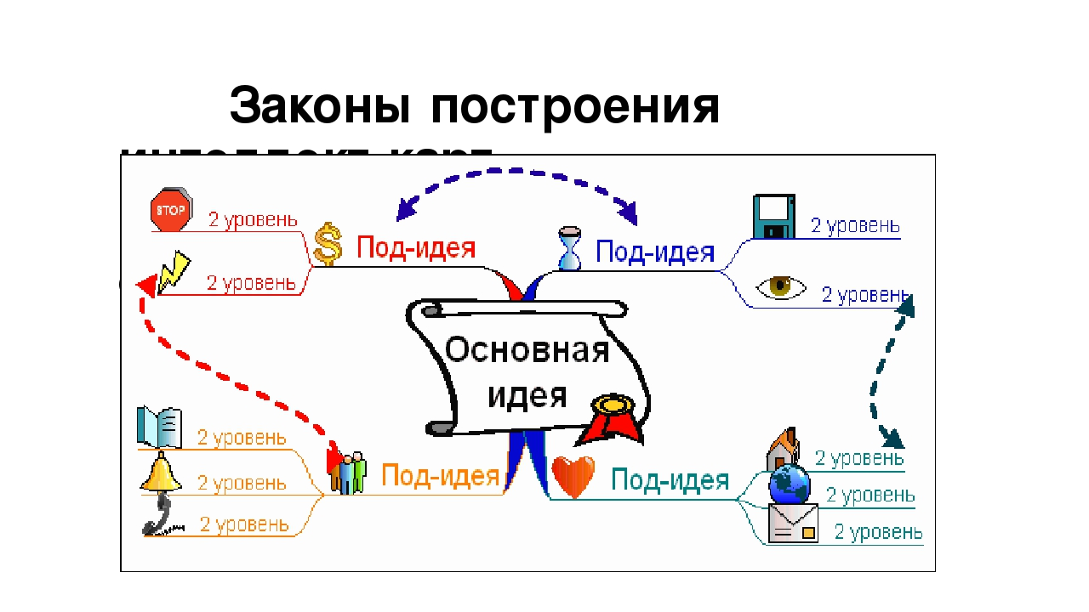

Slide 12
Полезные свойства интеллект-карт
наглядность
привлекательность
запоминаемость

Slide 13
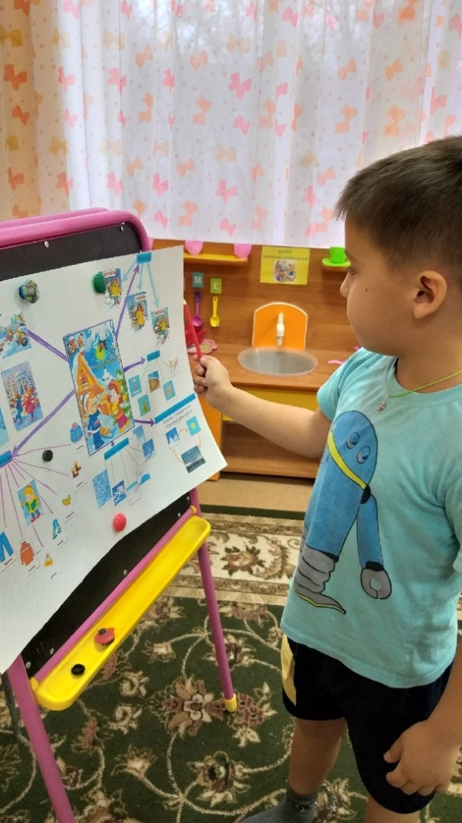
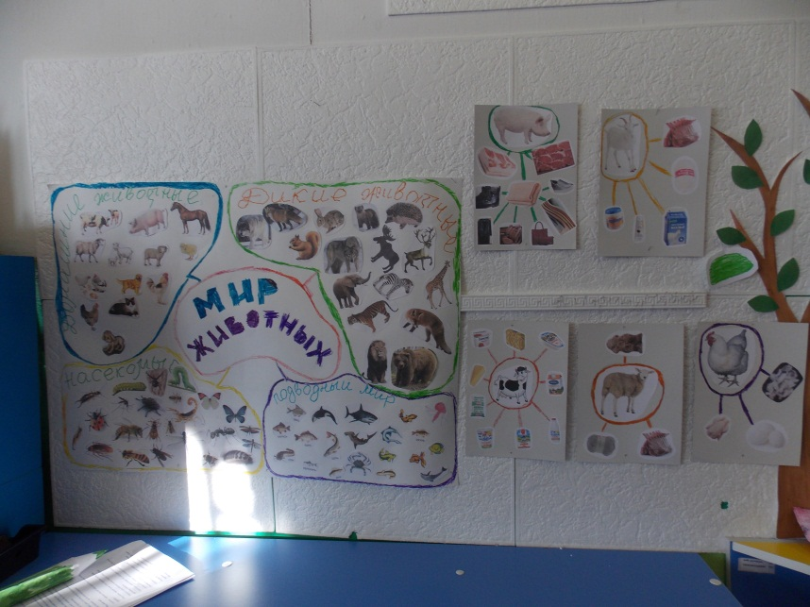
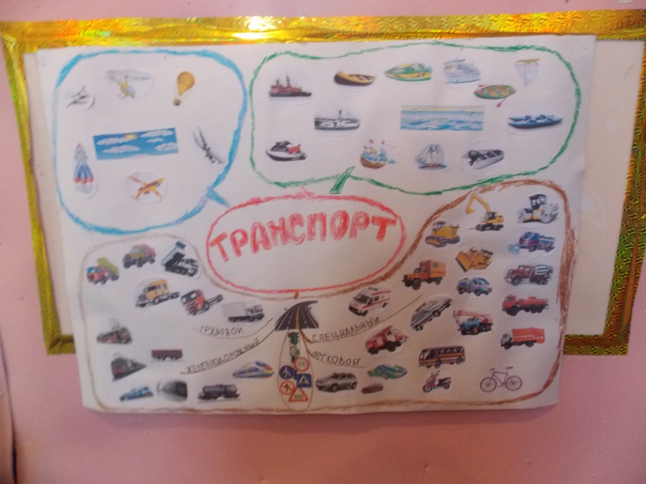
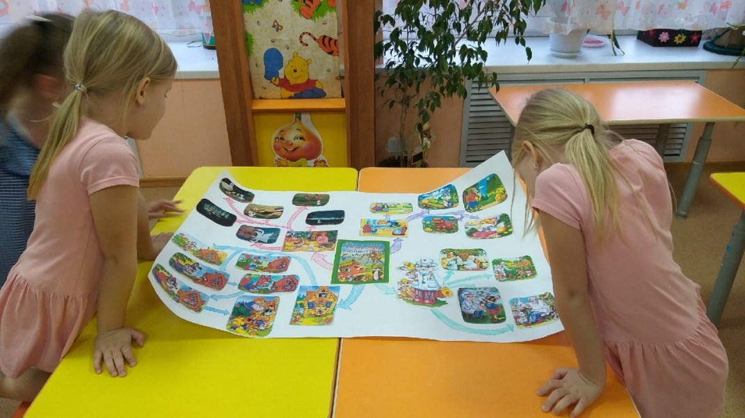

Slide 14
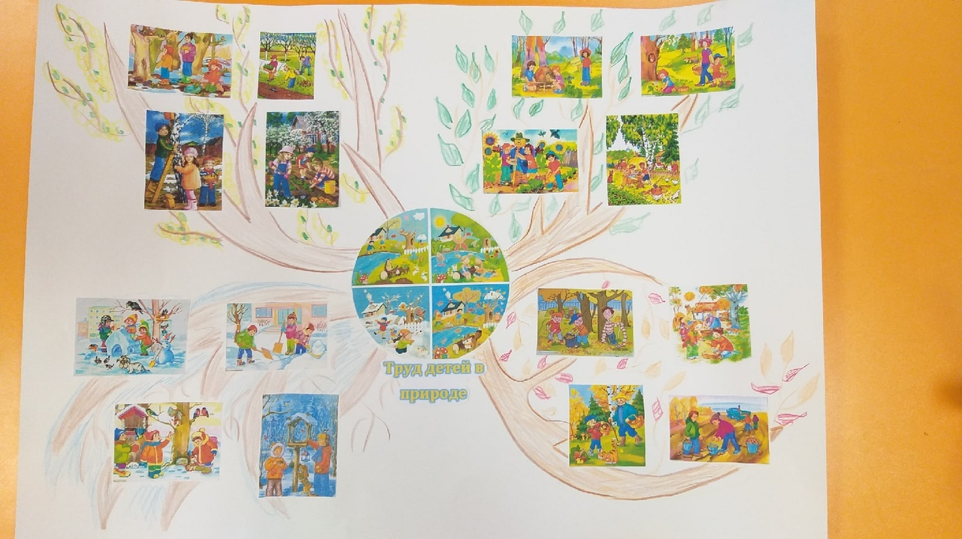
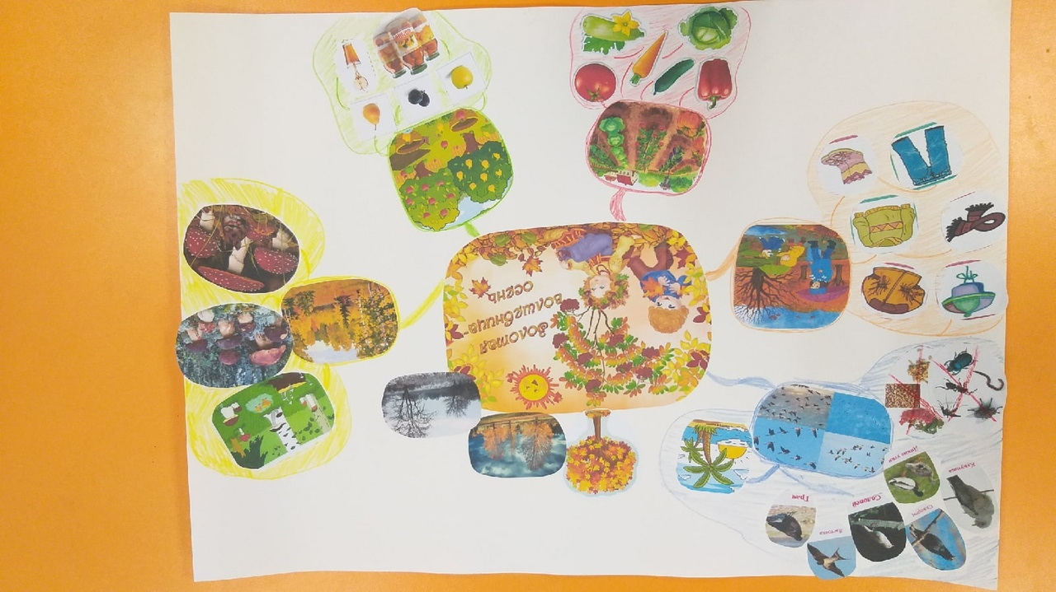

Slide 15
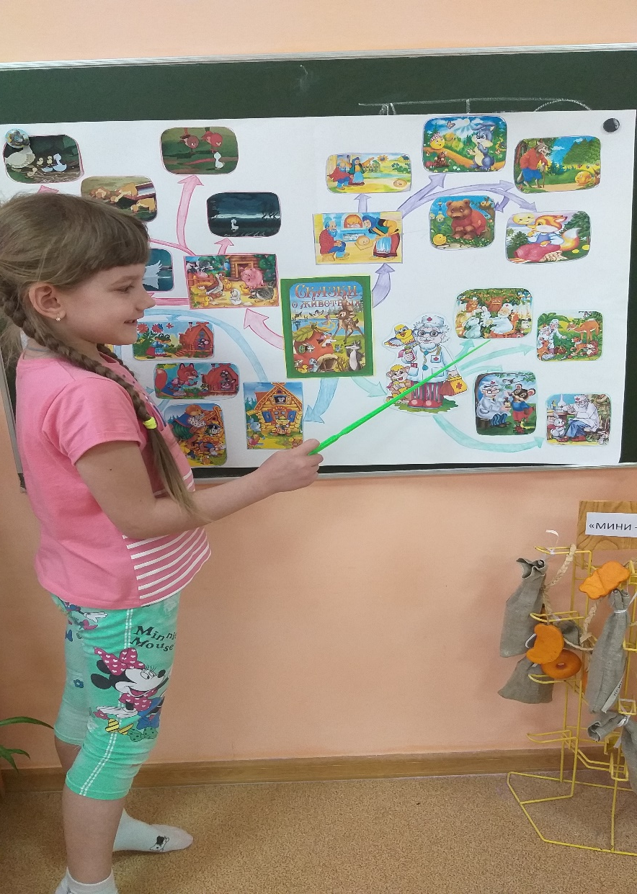
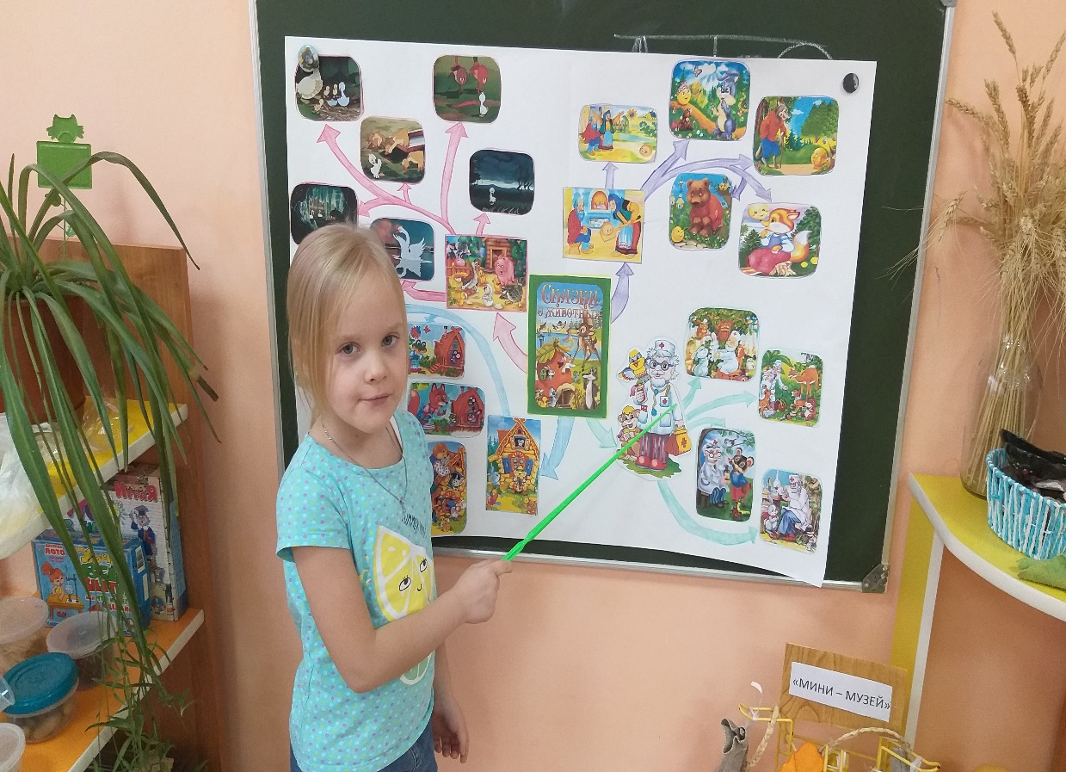

Slide 16
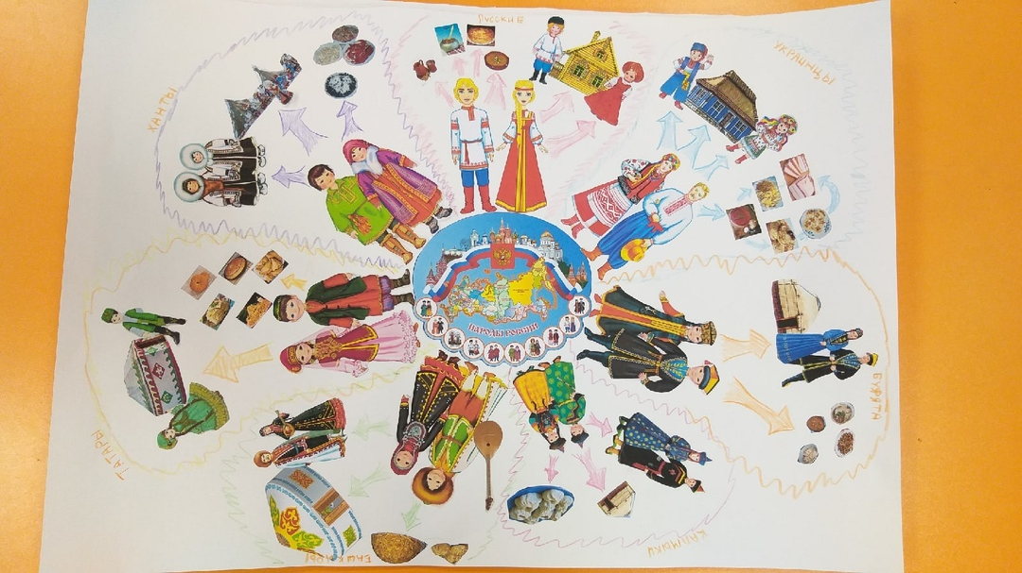
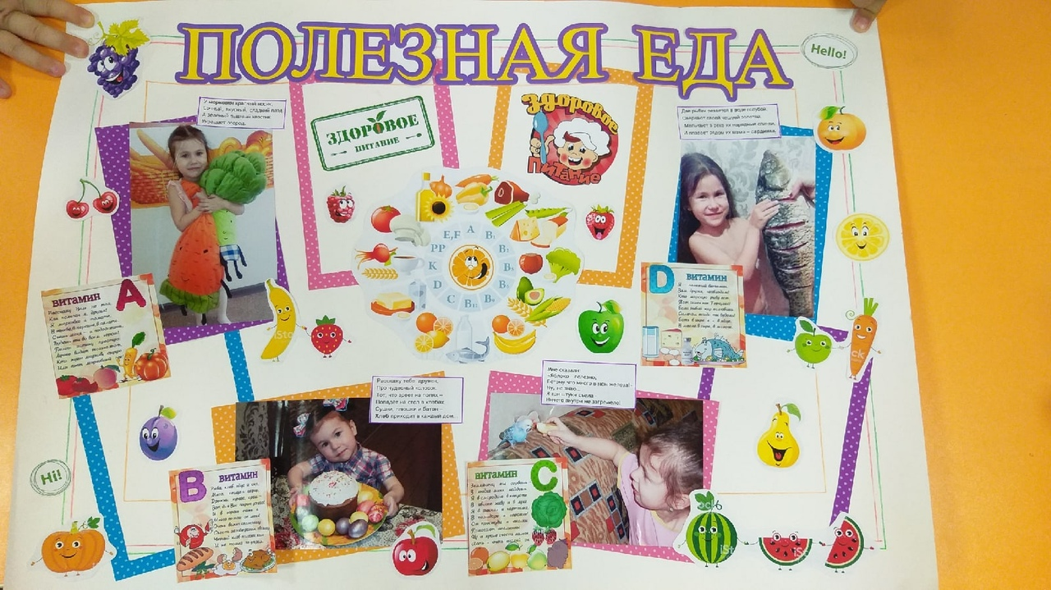

Slide 17
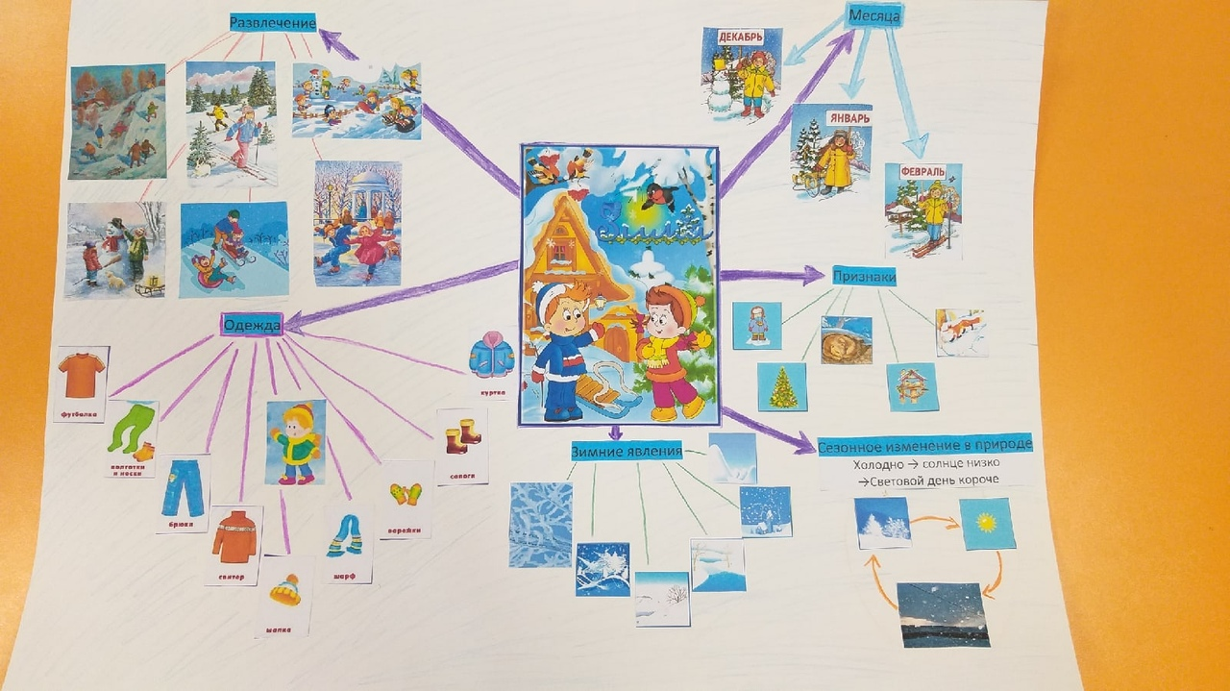
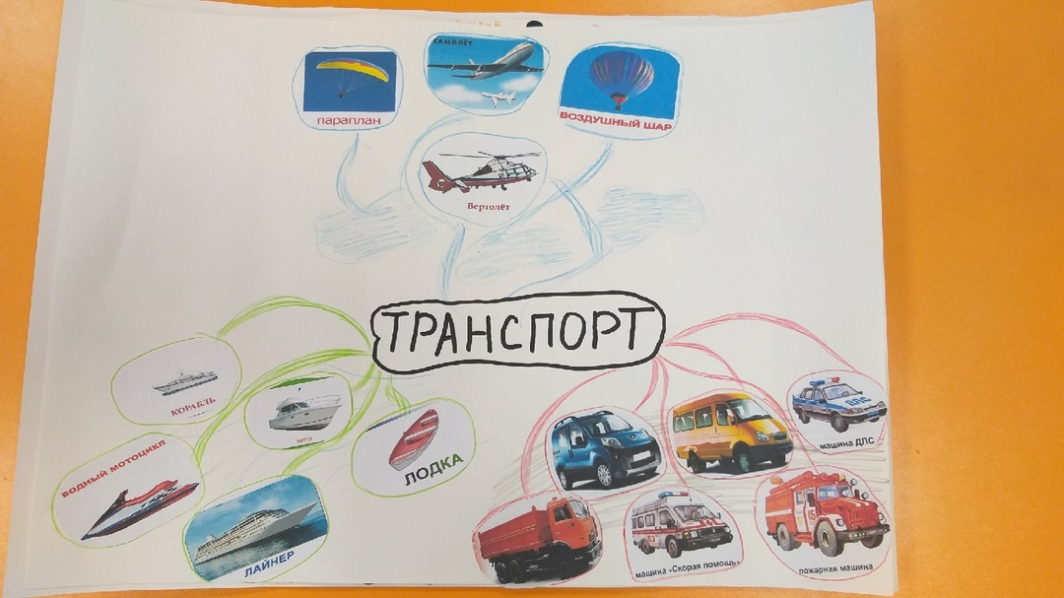

Slide 19
спасибо за внимание!

